Slide 1



Slide 2

- HS nhận biết các vần oan, oat; đánh vần, đọc đúng tiếng có các vần oan, oat.
- Nhìn chữ, tìm và đọc đúng tiếng có vần oan, vần oat.
- Đọc đúng và hiểu bài Tập đọc Đeo chuông cổ mèo.
- Viết đúng các vần oan, oat, các tiếng (máy) khoan, (trốn) thoát cỡ nhỡ (trên bảng con).

Slide 3


Slide 4

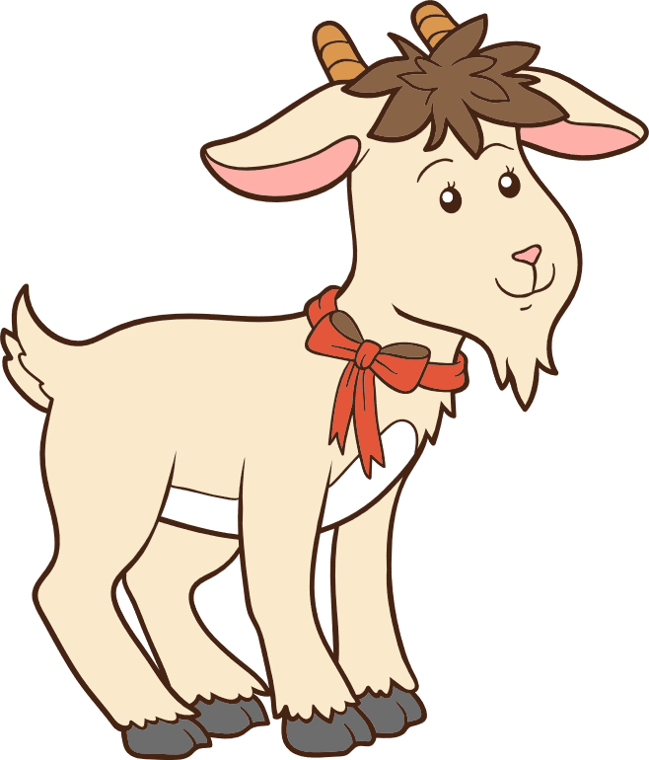
Các bạn ơi, mình bị lạc mất mẹ rồi. Bây giờ phải vượt qua một vài thử thách mới tìm được mẹ. Các bạn giúp mình nhé.

Slide 5

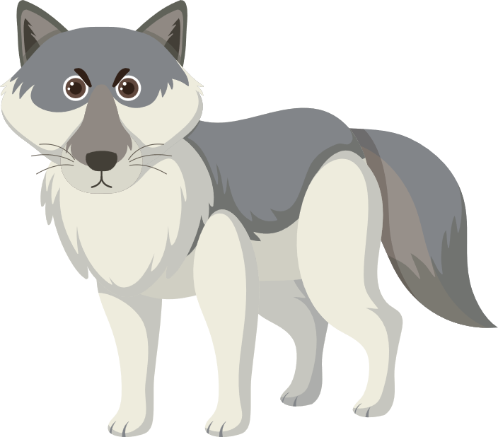
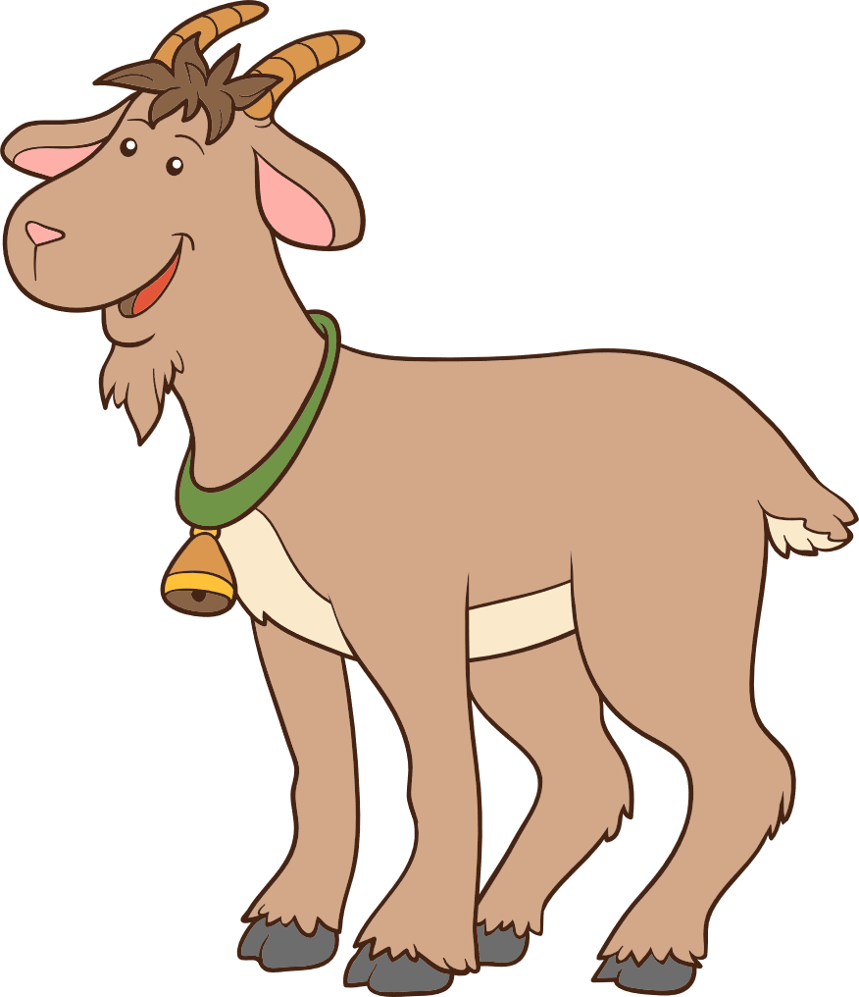
Các bạn hãy giúp mình nhé.

Slide 6




Câu nào chứa tiếng có vần oam?
Kiến tắm mát rồi lên bờ.
Giếng nước sâu hoắm.
Dê nhai lá nhồm nhoàm.
Notes:
Bấm vào đáp án

Slide 7
Câu nào chứa tiếng có vần oăm?
Chú chó đang ngoạm xương.
Giếng nước sâu hoắm.
Hoa tuy líp đỏ mọng.

Slide 8
Đọc các câu sau.
a) Sóng vỗ oàm oạp.
b) Mèo ngoạm miếng thịt.
c) Đừng nhai nhồm nhoàm.

Slide 10


Slide 11
Khám phá
Khám phá

Slide 12
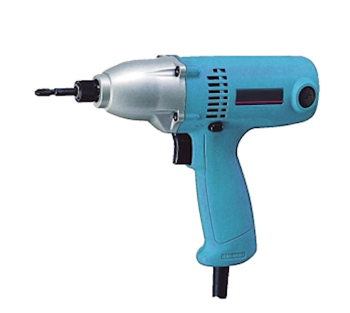
1
Làm quen
máy khoan
oan

Slide 13
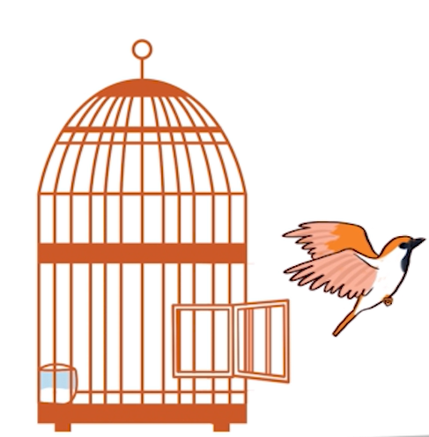
1
Làm quen
trốn thoát
oat

Slide 14
Luyện tập
Luyện tập

Slide 15
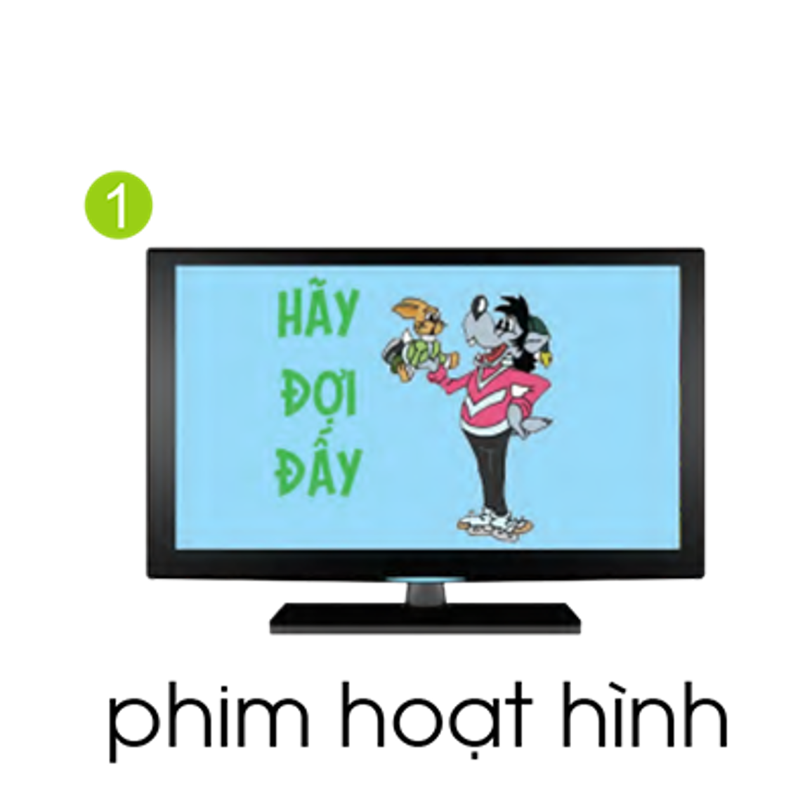
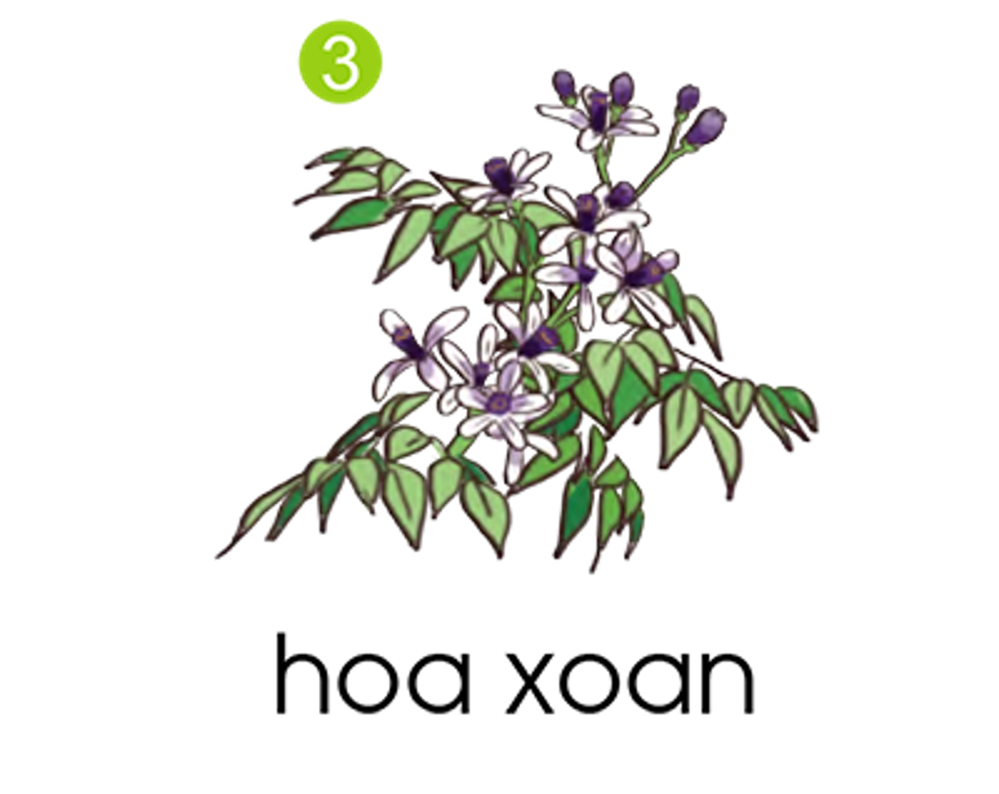
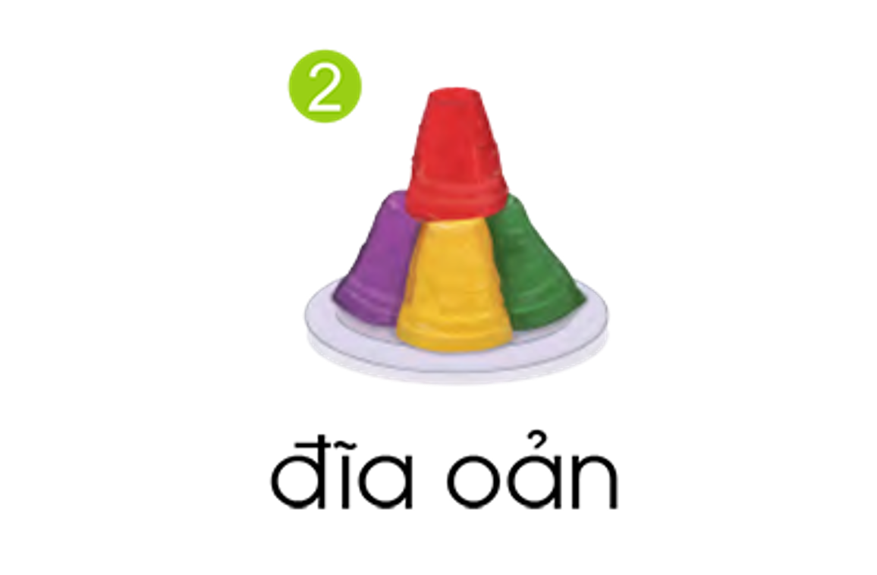
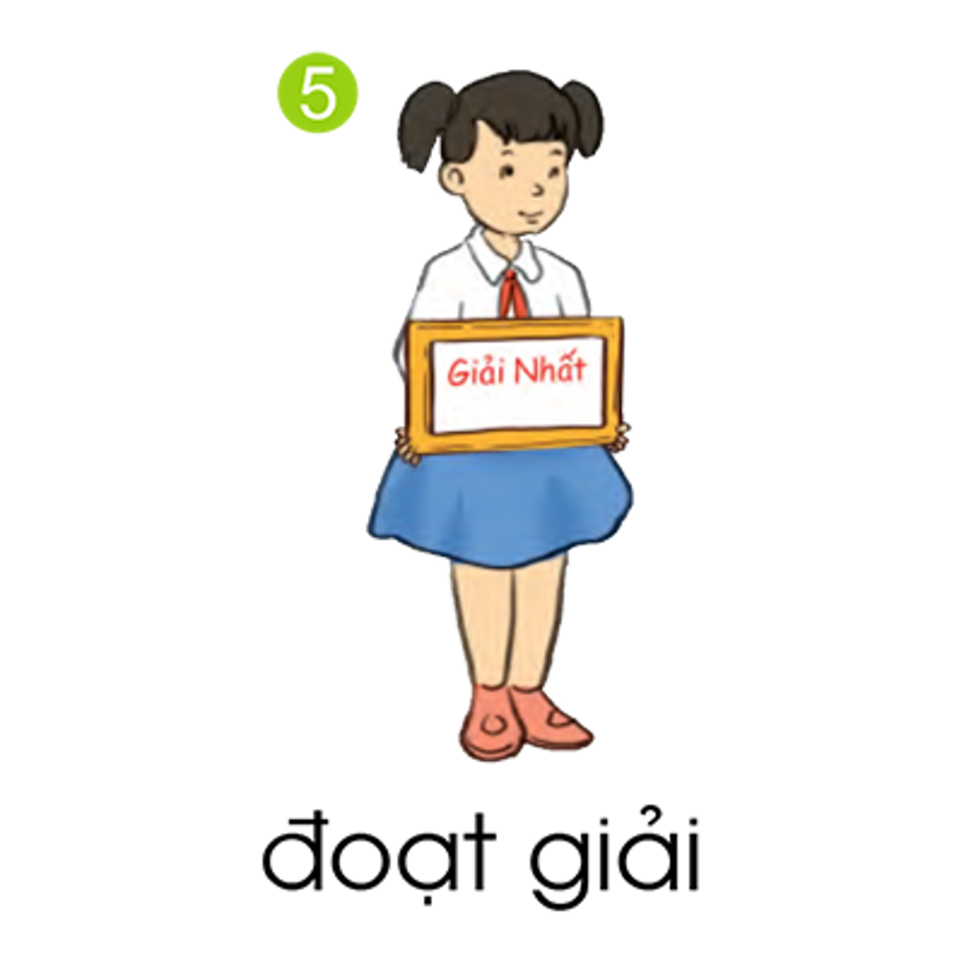
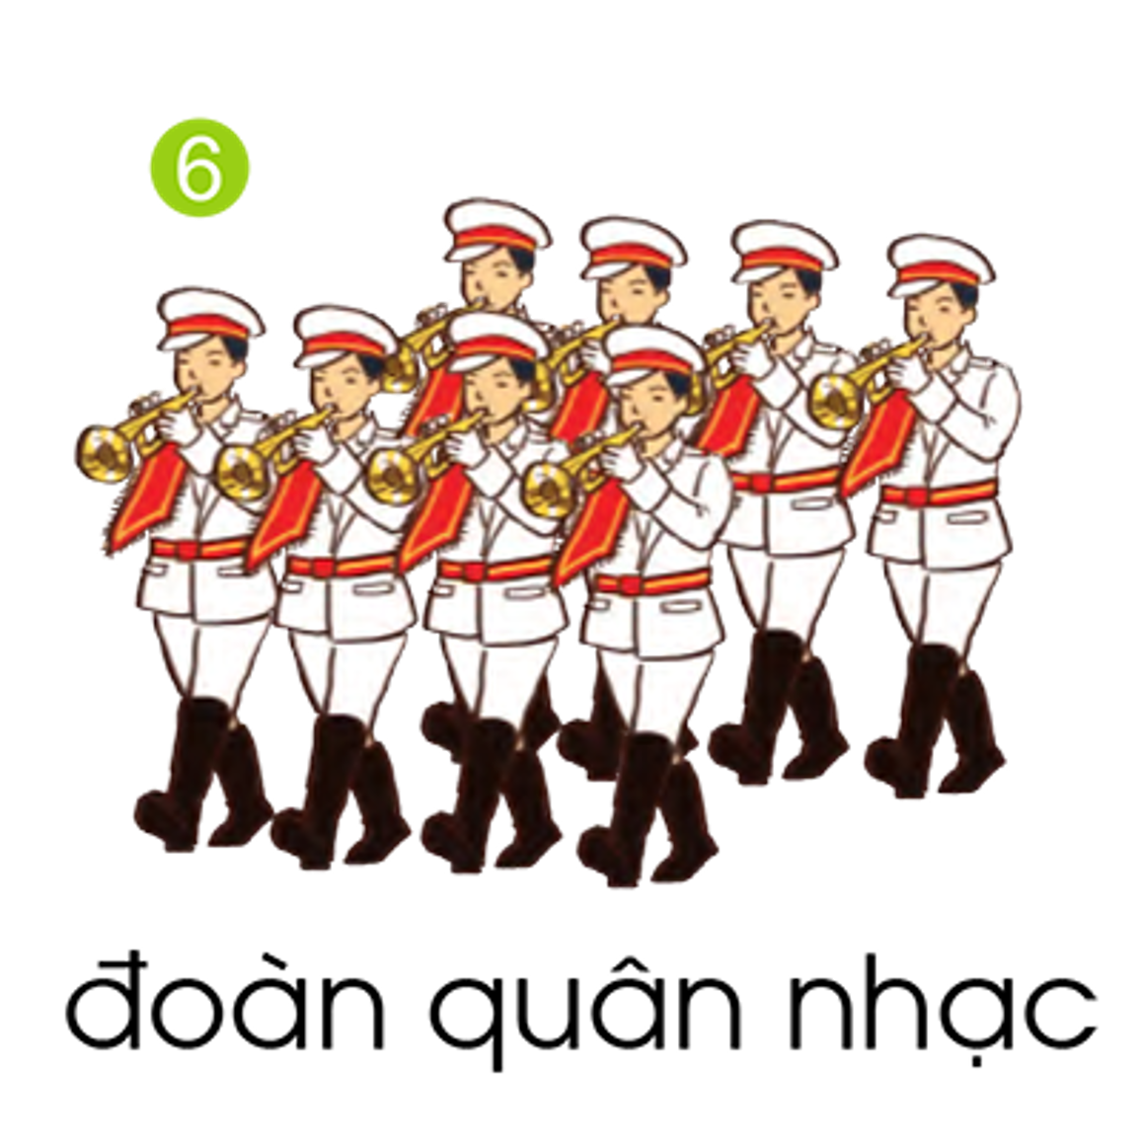
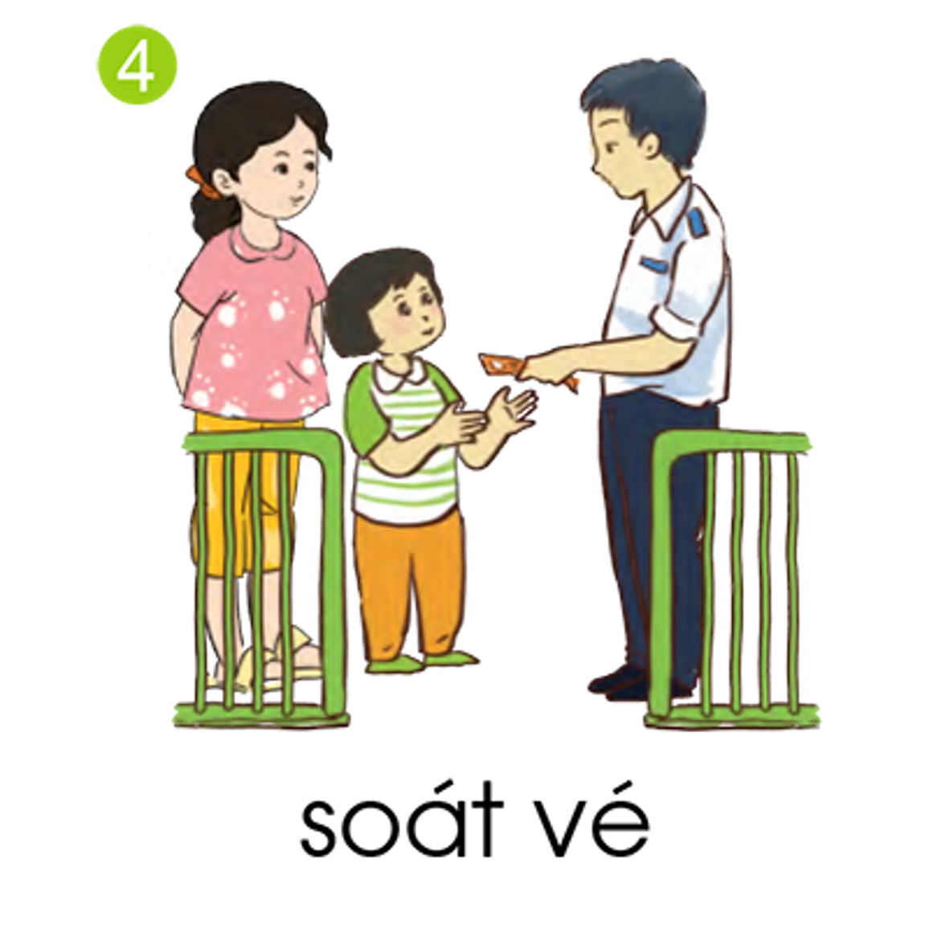
2
Tiếng nào có vần oan? tiếng nào có vần oat?

Slide 16


Slide 17
oat
oan
oan
oat
oan
oat

Slide 18
oan
oat

Slide 19
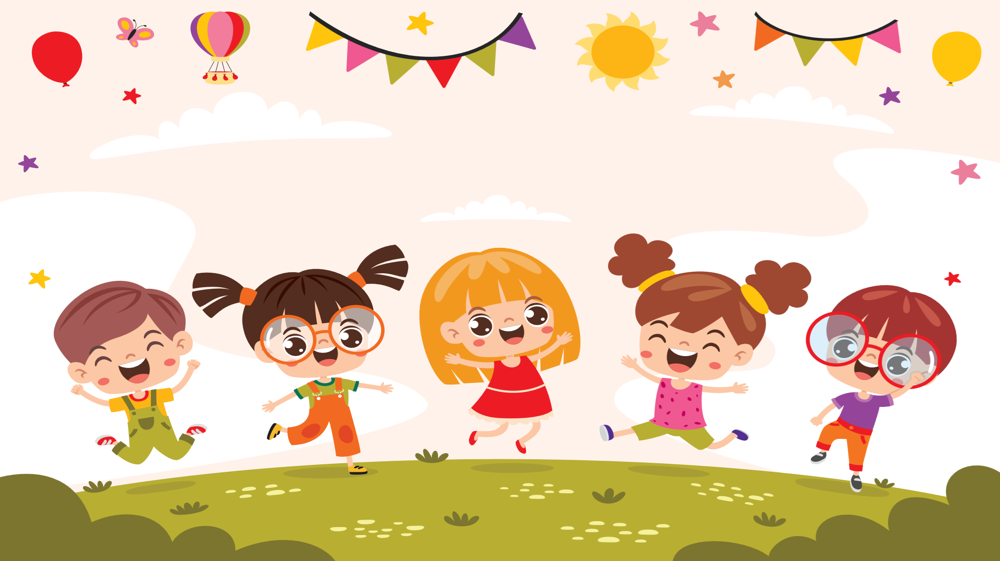


Slide 20

Tìm thêm từ có vần oat, oan.

Slide 21
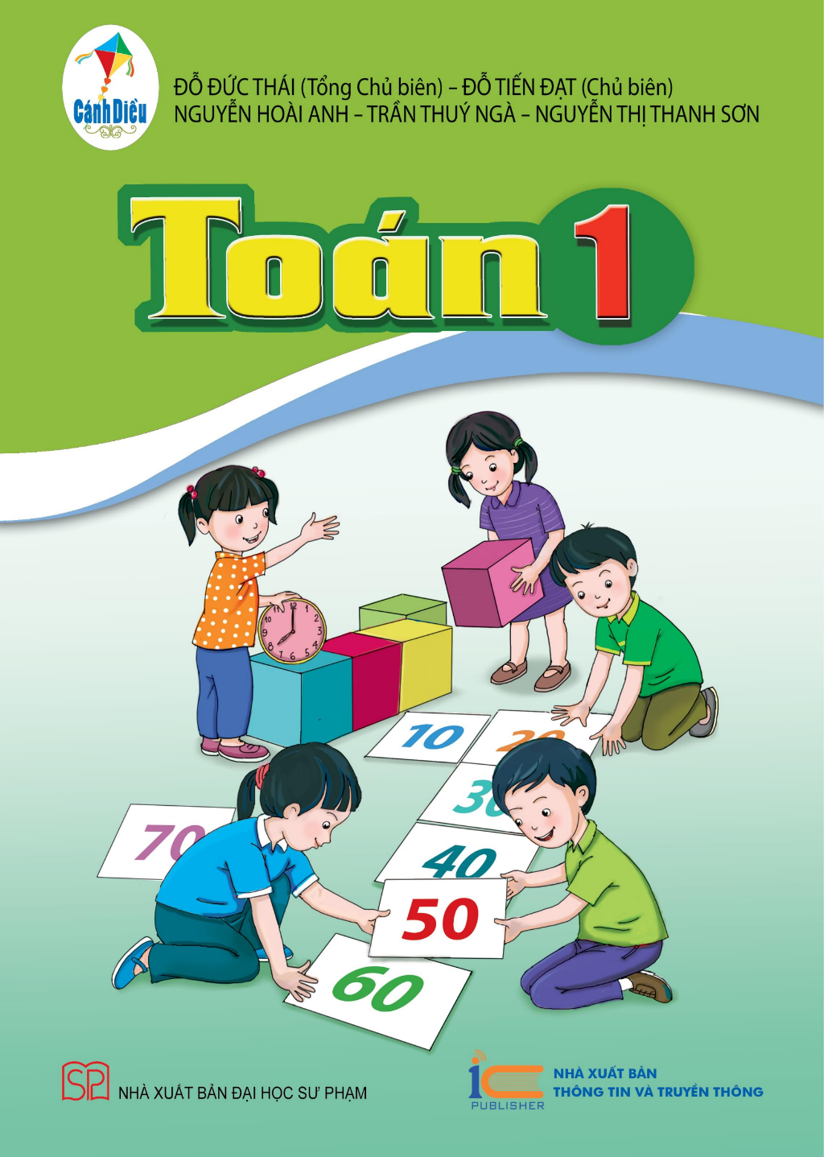

sách toán
phiếu bé ngoan
oan
oan

Slide 22

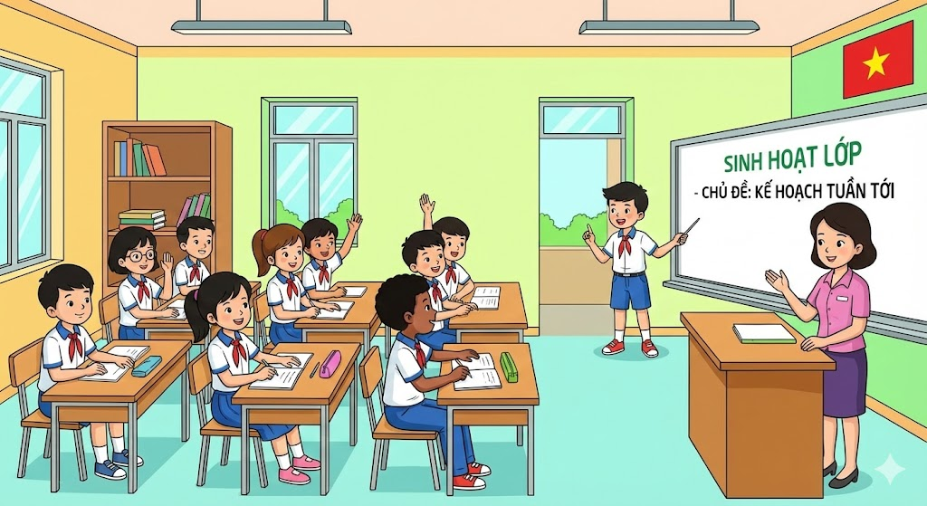
oat
đoạt giải
sinh hoạt lớp
oat

Slide 23
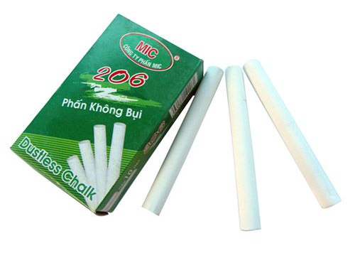
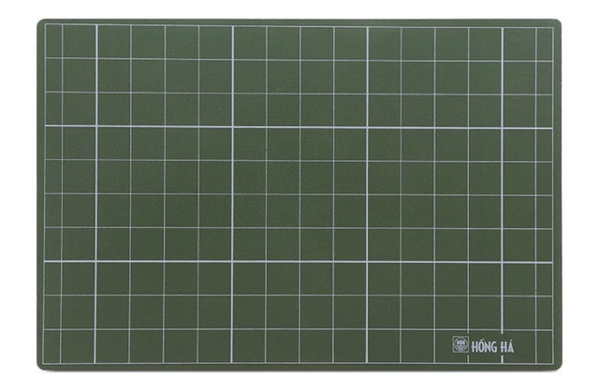
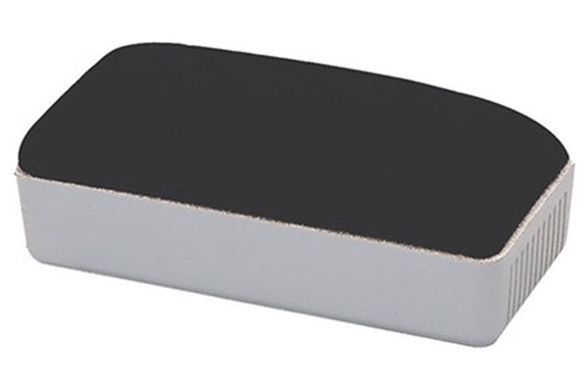
Chuẩn bị
bảng con
phấn trắng
đồ lau bảng

Slide 24
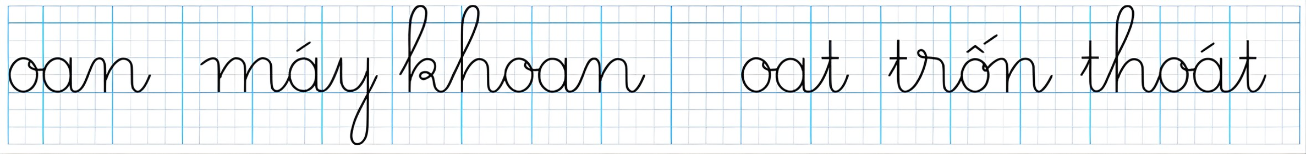
3
Tập viết

Slide 25


Slide 26
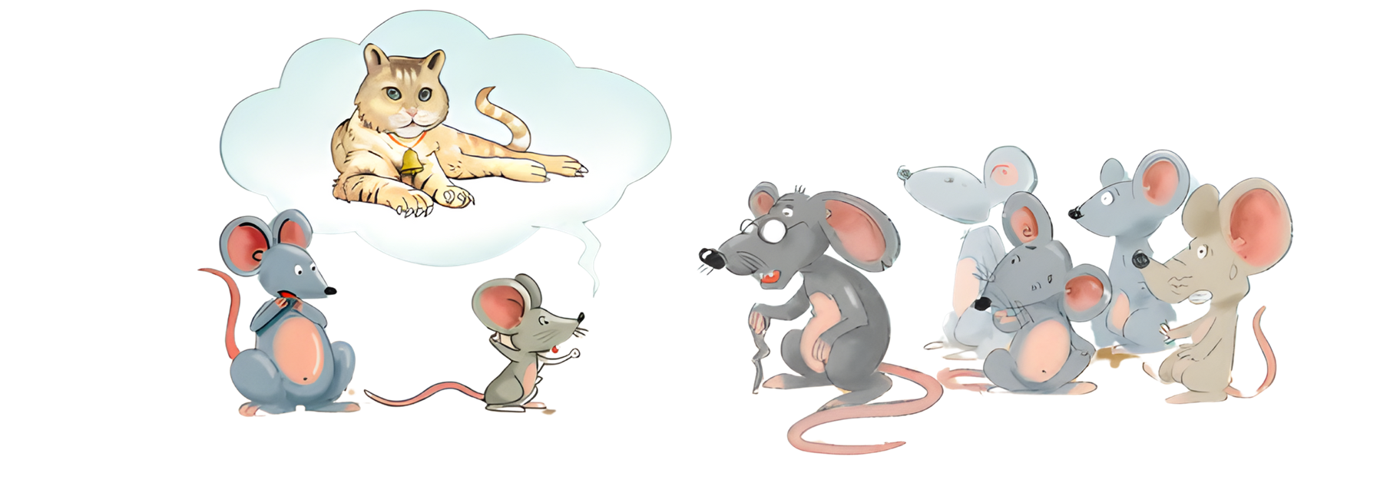


4
Tập đọc
Đeo chuông cổ mèo
Một bầy chuột bàn cách thoát khỏi vuốt mèo. Bàn mãi, chẳng nghĩ được kế gì. Chợt chuột nhắt nói:
- Chỉ cần đeo chuông lên cổ mèo. Mèo đi thì chuông kêu, ta sẽ kịp thoát.
Bầy chuột gật gù. Nhưng không con nào dám nhận việc này. Có con chuột già khôn ngoan bảo:
- Chuột nhắt à! Nếu cậu đeo được chuông lên cổ mèo thì kế của cậu rất hay.
Theo LÉP TÔN-XTÔI

Slide 27

đeo chuông
thoát
vuốt mèo
gật gù
dám nhận
khôn ngoan
rất hay

Slide 28

2
Một bầy chuột bàn cách thoát khỏi vuốt mèo. Bàn mãi, chẳng nghĩ được kế gì. Chợt chuột nhắt nói:
- Chỉ cần đeo chuông lên cổ mèo. Mèo đi thì chuông kêu, ta sẽ kịp thoát.
Bầy chuột gật gù. Nhưng không con nào dám nhận việc này. Có con chuột già khôn ngoan bảo:
- Chuột nhắt à! Nếu cậu đeo được chuông lên cổ mèo thì kế của cậu rất hay.
1
3
4
5
7
6
8
10
9

Slide 29


Một bầy chuột bàn cách thoát khỏi vuốt mèo. Bàn mãi, chẳng nghĩ được kế gì. Chợt chuột nhắt nói:
- Chỉ cần đeo chuông lên cổ mèo. Mèo đi thì chuông kêu, ta sẽ kịp thoát.
Bầy chuột gật gù. Nhưng không con nào dám nhận việc này. Có con chuột già khôn ngoan bảo:
- Chuột nhắt à! Nếu cậu đeo được chuông lên cổ mèo thì kế của cậu rất hay.

Slide 30


Slide 31

Một bầy chuột bàn cách thoát khỏi vuốt mèo. Bàn mãi, chẳng nghĩ được kế gì. Chợt chuột nhắt nói:
- Chỉ cần đeo chuông lên cổ mèo. Mèo đi thì chuông kêu, ta sẽ kịp thoát.
Bầy chuột gật gù. Nhưng không con nào dám nhận việc này. Có con chuột già khôn ngoan bảo:
- Chuột nhắt à! Nếu cậu đeo được chuông lên cổ mèo thì kế của cậu rất hay.

Slide 32

Đeo chuông cổ mèo
Một bầy chuột bàn cách thoát khỏi vuốt mèo. Bàn mãi, chẳng nghĩ được kế gì. Chợt chuột nhắt nói:
- Chỉ cần đeo chuông lên cổ mèo. Mèo đi thì chuông kêu, ta sẽ kịp thoát.
Bầy chuột gật gù. Nhưng không con nào dám nhận việc này. Có con chuột già khôn ngoan bảo:
- Chuột nhắt à! Nếu cậu đeo được chuông lên cổ mèo thì kế của cậu rất hay.

Slide 34

Vì sao kế của chuột nhắt không thực hiện được? Chọn ý đúng:
a) Vì chuột đến gần sẽ bị mèo vồ.
b) Vì chuột đến gần, mèo sẽ chạy.

Slide 35


Chia sẻ nội dung đã học với người thân
Chuẩn bị nội dung bài mới

Slide 36


